Slide 1

Cash Transfers and Cognitive Development: treatment effect
Estimar los efectos de un tratamiento para cada individuo mediante modelos de Machine Learning para optimizar el éxito del tratamiento
Borrego Burón, José Manuel
Magre i Pont, Jaume
Roura i Cubí, Antonino
Sanginés-Uriarte Dooly, Joel

Slide 2


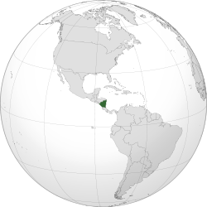


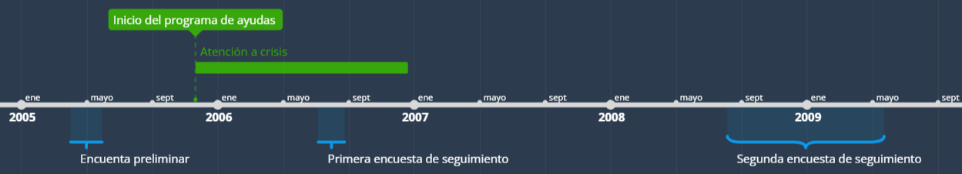
PROGRAMA ATENCIÓN A CRISIS
Promoción del desarrollo cognitivo en la primera infancia.
Ayudas económicas a hogares pobres en 2005-2006 en Nicaragua.
Enmarcado dentro de un estudio de su impacto en las familias: datos económicos sociopersonales, de hábitos de vida y de desarrollo psicomotriz de los niños.
TEMPORIZACIÓN

Slide 3





DATASET
Información principal en:
Encuesta preliminar
Encuestas de seguimiento
Información completa sobre el estado socioeconómico del hogar incluidos módulos de gastos detallados
Salud mental de los cuidadores educación y comportamiento parental (versión abreviada de la puntuación HOME)
Salud y nutrición infantil incluidos el peso y la altura del niño y desarrollo cognitivo infantil (TVIP)
Habilidades sociopersonales lingüísticas motrices finas y motrices gruesas (Prueba de detección del desarrollo de Denver)
Para mayores de 36 meses:
Test de Vocabulario en Imágenes Peabody (TVIP)
Prueba de memoria a corto plazo (batería de McCarthy)
Prueba de desarrollo motor de las piernas (batería de McCarthy)
Índice de problemas de comportamiento (BPI)
Información sobre estimulación, peso al nacer, atención médica preventiva etc.
107 Variables de entrada
25 Variables de resultado

Slide 4


EVALUACIÓN DEL EFECTO: RANDOMIZED CONTROLLED TRIAL
Tratamiento
Control

Slide 5
EVALUACIÓN DEL EFECTO
Objetivo
Tratamiento
Identificar la heterogeneidad en el efecto al tratamiento para optimizar su respuesta
Aplicado en los subgrupos que más se benefician

Slide 6


EVALUACIÓN DEL EFECTO INDIVIDUAL
i
Tratamiento
Control
Real
Contrafactual

Slide 7

EVALUACIÓN DEL EFECTO INDIVIDUAL
Tratamiento
Control
Real
Contrafactual
Modelo de predicción de SCORE

Slide 8


METODOLOGÍA
 | Y | T | Var1 | Var2
0 | 8.24 | 1 | 0.25 | 7
1 | 4.78 | 0 | 0.65 | 6
… | … | … | … | …
Generar dataset contrafactual y predecir el outcome
Modelo de predicción de SCORE
 | Y | T | Var1 | Var2
0 | 7.89 | 0 | 0.25 | 7
1 | 4.91 | 1 | 0.65 | 6
… | … | … | … | …
VAR1
VAR2
VAR3
ITE

Slide 9

LIMPIEZA DE DATOS
Selección inicial de variables
Datos brutos
Omisión registros
NaN > 80% var.
Codificación de variables categóricas
s1male_head_05
s3atoilet_hh_05
s3awater_access_hh_05
s3aelectric_hh_05
s4p6_vitamina_i_05
s4p7_parasite_i_05
s11ownland_hh_05
 | Var1 | Var2
0 | - | -
1 | - | -
… | … | …
 | Var1 | Var2
0 | - | -
1 | - | -
… | … | …
Omisión registros
age_transfer < -11
4511 x 198 var.
4511 x 51 var.
Omisión registros
por valores atípicos
cons_food_pc_05
cons_tot_pc_05
s3ap24_htime_h_05
bweight
com_control_05
pranimalprot_f_05
prfruitveg_f_05
Dataset final
Normalización
 | Var1 | Var2
0 | - | -
1 | - | -
… | … | …
s1age_head_05
s3ap23_stime_h_05
s3ap24_htime_h_05
s3ap25_hqtime_h_05
cons_food_pc_05
cons_tot_pc_05
yrsedfath
age_transfer
bweight
ed_mom
com_haz_05
com_waz_05
com_tvip_05
com_control_05
Imputación NaN por media/moda
Imputación según unidad familiar
prfruitveg_f_05
prstap_f_05
pranimalprot_f_05
s2mother_inhs_05
propfood_05
cons_food_pc_05
ed_mom
yrsedfath
vitamiron_06
3085 x 47 var.

Slide 10

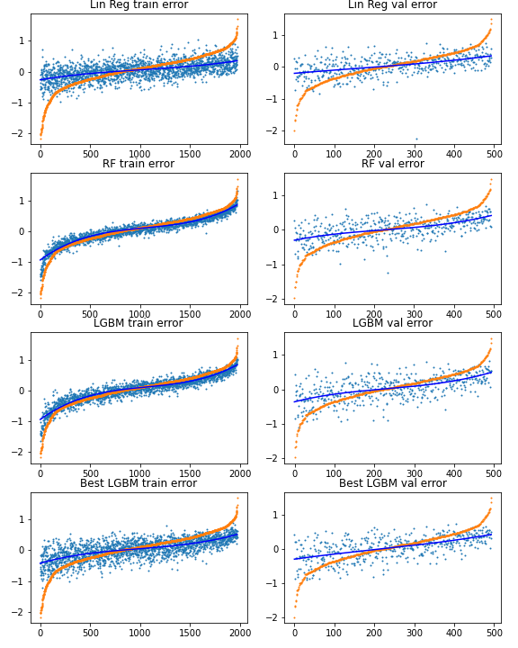
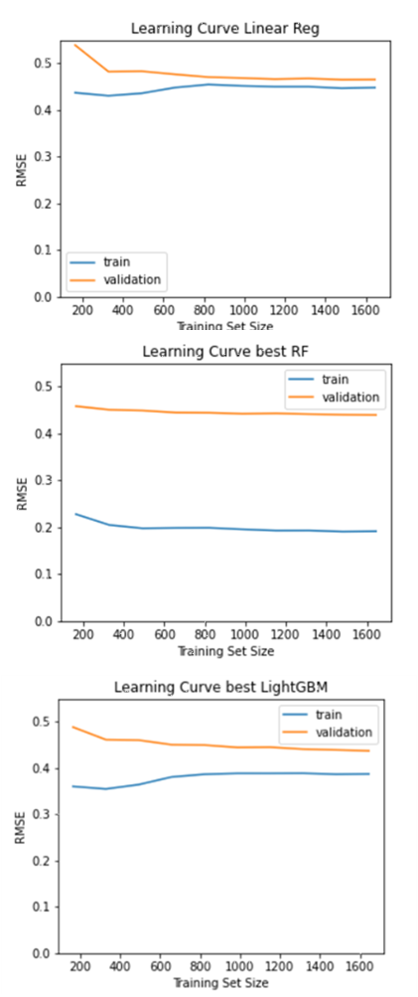
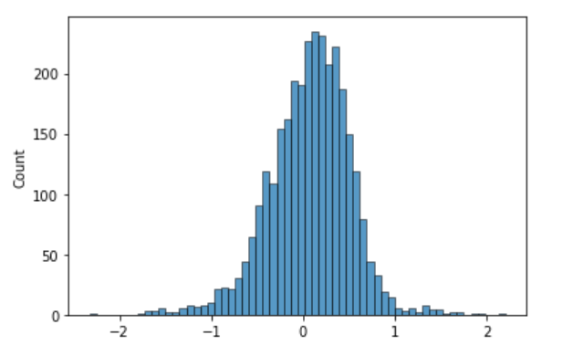
PREDICCIÓN
Selección de modelo
LightGBM
RMSE: 0.431
R^2: 32.24%
LightGBM.predict( X + ¬tr ) = Contrafactual
T_{i} = 0 ITE_{i} = Ỹ₁ – Y₀ (contrafactual-obs)
T_{i} = 1 ITE_{i} = Y₁ - Ỹ₀ (obs-contrafactual)

Slide 11

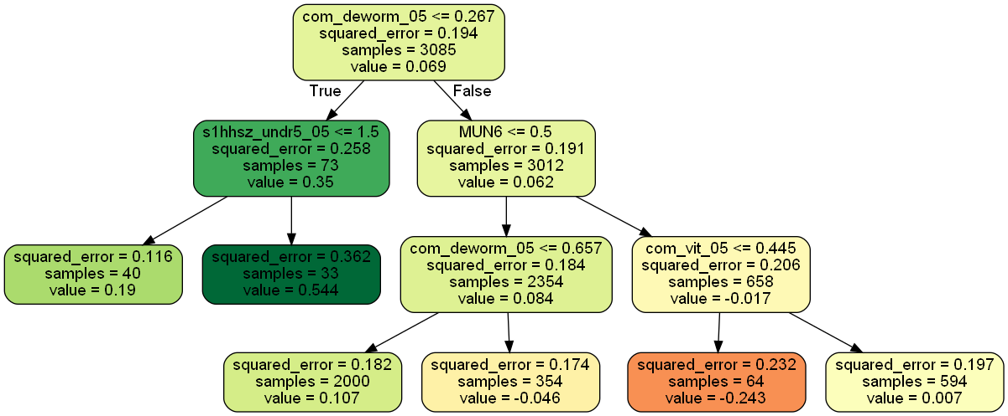

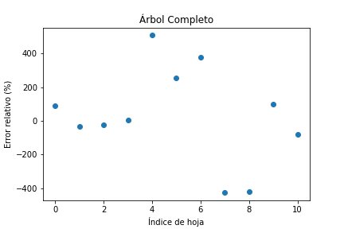
ANÁLISIS DE SUBGRUPOS
VAR1
VAR2
VAR3
ITE
?
ITE = ATE

Slide 12
INTERPRETACIÓN DE LOS DECISION TREES: COMUNITARIO
VARIABLES COMUNITARIAS IMPORTANTES
Com_deworm_05
MUN6

Slide 13
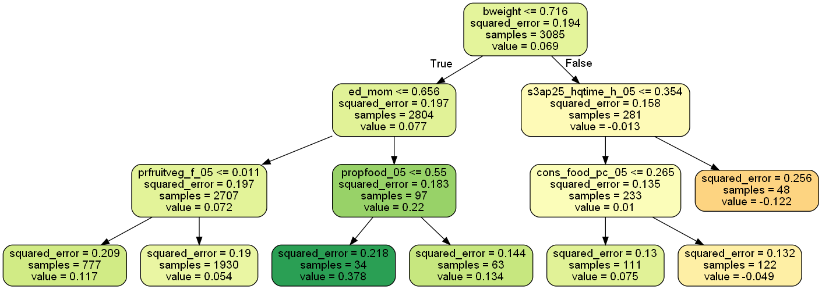
INTERPRETACIÓN DE LOS DECISION TREES: INDIVIDUAL
VARIABLES INDIVIDUALES IMPORTANTES
bweight
ed_mom
s3ap25_hqtime_h_05

Slide 14

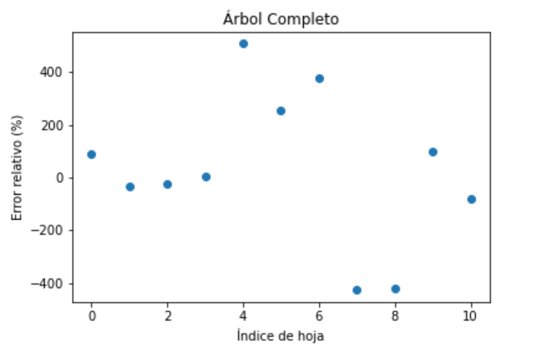
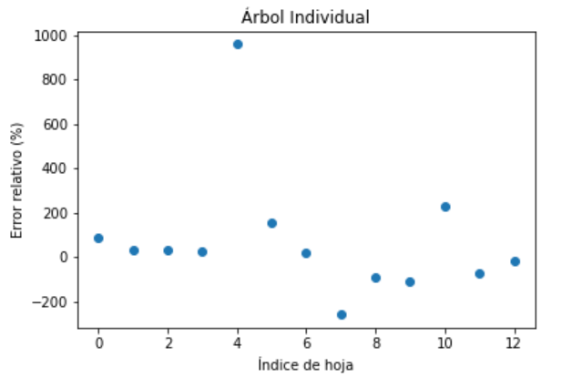
VALIDEZ DEL MÉTODO: COMPARACIÓN DE ITEs Y ATEs
Error grande, signos parecidos. Subestimación.
No invalida, pero tampoco lo respalda
VAR1
B
VAR2
VAR3
ITE
ATE
ATE
ATE
ATE
ATE = SCORE - SCORE
¿ATE = ITE ?

Slide 15
LIMITACIONES DEL ESTUDIO
Estudio base causal
Variables con poco poder predictivo
Número de observaciones bajo
z_all_06

Slide 16
BIBLIOGRAFÍA
[Athey and Imbens, 2015] Athey, S. and Imbens, G. (2015). Recursive partitioning for heterogeneous causal effects.
[Case and Paxson, 2006] Case, A. and Paxson, C. (2006). Stature and status: Height, ability, and labor market outcomes.
[Crépon et al., 2014] Cr ́epon, B., Devoto, F., Duflo, E., and Pariente, W.(2014). Estimating the impact of microcredit on those who take it up: Evidence from a randomized experiment in morocco.
[Currie and Thomas, 1999] Currie, J. and Thomas, D. (1999). Early test scores, socioeconomic status and future outcomes.
[Friedberg et al., 2018] Friedberg, R., Tibshirani, J., Athey, S., and Wager, S. (2018). Local linear forests.
[Jacob, 2021] Jacob, D. (2021). Cate meets ml - conditional average treatment effect and machine learning. SSRN Electronic Journal.
[Kwak and Kim, 2017] Kwak, S. K. and Kim, J. H. (2017). Statistical data preparation: Management of missing values and outliers.
[Lamont et al., 2018] Lamont, A., Lyons, M. D., Jaki, T., Stuart, E., Feaster, D. J., Tharmaratnam, K., Oberski, D., Ishwaran, H., Wilson, D. K., and Horn, M. L. V. (2018). Identification of predicted individual treatment effects in randomized clinical trials. Statistical Methods in Medical Research, 27:142–157.
[Macours et al., 2012] Macours, K., Schady, N., and Vakis, R. (2012). Cash transfers, behavioral changes, and cognitive development in early childhood: Evidence from a randomized experiment.
[Yao, 2021] Yao, F. (2021). Machine learning with limited data.
[Zhou et al., 2017] Zhou, D. P., Balandat, M., and Tomlin, C. J. (2017). Estimating heterogeneous treatment effects in residential demand response.

